Slide 1
КГБПОУ «Игарский многопрофильный техникум»
ПРОГРАММА
МОДЕРНИЗАЦИИ (РАЗВИТИЯ)
КГБПОУ «ИГАРСКИЙ МНОГОПРОФИЛЬНЫЙ ТЕХНИКУМ»
НА 2017-2020 гг.

Slide 2
ЗАДАЧИ ПРОГРАММЫ МОДЕРНИЗАЦИИ (РАЗВИТИЯ)
Развитие материально - технической базы по реализуемым профессиям и специальностям, в том числе в соответствии с регламентами WorldSkills
Внедрение современных технологий и развитие системы оценки качества образования выпускников по методике WorldSkills
Расширение перечня актуальных программ профессионального обучения и дополнительного образования по востребованным, новым и перспективным специальностям
Разработка и реализация программ дополнительной профессиональной переподготовки педагогических кадров и мастеров производственного обучения по внедрению современных программ и технологий обучения

Slide 3
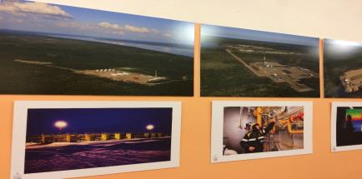
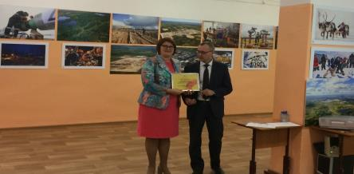
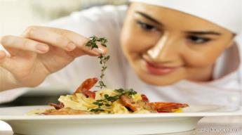
ФОРМИРОВАНИЕ ИНФРАСТРУКТУРЫ, МАТЕРИАЛЬНОЕ ОБЕСПЕЧЕНИЕ
Разработана и вступила в действие комплексная программа подготовки рабочих кадров для ООО «РН-Ванкор» на базе КГБПОУ «ИМТ»
Капитальный ремонт кровли учебного корпуса
Получена лицензия по 2 новым перспективным направлениям подготовки из ТОП – 50 43.02.15 Поварское и кондитерское дело, 19.02.10 Технология продукции общественного питания
2018

Slide 4
ЭТАПЫ МОДЕРНИЗАЦИИ
2018
2019
2020
Произведен капитальный ремонт кровли учебного корпуса.
Закуплено лабораторное оборудование для кабинетов (лабораторий) в соответствии с требованиями ФГОС, Ворлдскиллс
1.Ремонт 3 и 4 этажей.
2. Ремонт крыльца учебного корпуса.
3.Лицензирование новых образовательных программ для подготовки рабочих кадров для ООО «РН-Ванкор»
1.Открытие Филиала КГБПОУ «Игарского многопрофильного техникума в Туруханске.
2.Набор учебных групп по вновь открытым рабочим профессиям/специальностям.

Slide 5
ОЖИДАЕМЫЕ РЕЗУЛЬТАТЫ ПРОГРАММЫ
Повышение качества образования, конкурентоспособности и профессиональную мобильность выпускников на рынке труда
Формирование многопрофильного среднего профессионального образования (расширение перечня направлений профессионального образования и обучения)
Достижение соответствия между образовательными и профессиональными интересами личности, потребностями рынка труда, объёмами подготовки специалистов различных профилей (выполнение плана приёма по востребованным профессиям, выявленным на основе прогноза кадровых потребностей региона)
Укрепление связи техникума с работодателями, повышение эффективности сотрудничества субъектов социального партнерства
Обеспечение профессионального развития управленческих и педагогических кадров, увеличение доли руководителей и педагогических работников, прошедших обучение в соответствии с современными стандартами к 2020 г.

Slide 6
Программа «5000 мастеров»

Slide 7
3 мастера производственного обучения и 3 преподавателя приняли участие в программе «5000 мастеров».
11 мастеров и преподавателей КГБПОУ «Игарский многопрофильный техникум» имеют свидетельства на право участие в оценке демонстрационного экзамена по стандартам WORLDSKILLS в различных компетенциях.

Slide 8
Федеральный проект «Старшее поколение»
В рамках федерального проекта «Старшее поколение» национального проекта «Демография» 25.11.2019 года в КГБПОУ «Игарский многопрофильный техникум» началось обучение граждан предпенсионного возраста по профессии «Сварщик» с учетом стандарта Ворлдскиллс по компетенции «Сварочные технологии», по профессии «Повар» с учетом стандарта Ворлдскиллс по компетенции «Поварское дело».
Целью обучения лиц предпенсионного возраста, прежде всего, является создание экономических и социальных условий, обеспечивающих недопущение дискриминации, в связи с изменением пенсионного законодательства, стимулирование лиц предпенсионного возраста к продолжению трудовой деятельности, а также дополнительная защита их прав и интересов, повышение благосостояния и социального благополучия, обеспечение активного участия в жизни общества.

Slide 9
По окончании обучения был проведен демонстрационный экзамен по компетенциям «Сварочные технологии» и «Поварское дело».

Slide 10
Обучение лиц с ограниченными возможностями здоровья
Мероприятия по поэтапному повышению значений показателей доступности для инвалидов объектов инфраструктуры:
Мероприятия по развитию олимпиад и конкурсов профессионального мастерства, в т.ч. чемпионатов «Абилимпикс», привлечению обучающихся с инвалидностью и ОВЗ к участию в этих мероприятиях:
Установка приставного пандуса для преодоления порогов входных дверей.
Выбор компетенций для участия в конкурсах мастерства;
Определение наставников, которые будут готовить обучающихся с инвалидностью и ОВЗ к участию в конкурсах профессионального мастерства «Абилимпикс»

Slide 11
Региональный чемпионат профессионального мастерства среди людей с инвалидностью «Абилимпикс» (г. Красноярск) 2019 год
Региональный чемпионат
«Абилимпикс»
Красноярск 2019
Малахова Лилия
Студентка группы Портной – 18
Компетенция ШВЕЯ

